Slide 1
Національний медичний університет ім. О.О.Богомольця кафедра загальної хірургії
Підготував: Остаповський Олексій
Студент 3 групи
Стоматологічного факультету
Клінічна онкологія

Slide 2
Пухлина (Tumor) — патологічний процес, представлений новостворенною тканиною, в якій відбулися зміни генетичного апарату клітин , що призвели до порушення регуляції їхнього росту і диференціювання

Slide 3
Характеристики пухлини:
- незакінчений ріст
- автономність
- морфологічний атипізм
біохімічний атипізм
повна функціональна неспроможність

Slide 4
Основні теорії походження пухлин
Теорія ембріональних зачатків Д. Конгейма
На ранніх стадіях ембріонального розвитку в тій чи іншій ділянці зародка утворюється, більше клітин, ніж потрібно для побудови.
Теорія подразнення Вірхова
Злоякісні пухлини часто ростуть у ділянках хронічного подразнення тканин зовнішніми чинниками
Гормональна теорія
Всі гормони, незалежно від своєї хімічної будови, мають здатність збуджувати у всіх тканинах проліферативні процеси.
Генетична теорія
Загальною ланкою в онкогенезі будь-якої пухлини є активізація власних онкогенів.
Поліетіологічна теорія
Вірусно-генетична теорія

Slide 5
Класифікація пухлин
За стадіями :
І – пухлине обмежана органом, з якого вона росте. Метастазів немає. Операбельні.
ІІ – пухлина не виходить за межі органа, поодинокі метастази в сусідні лімфатичні регіональні вузли. Операбельна, але повної впевненості в радикалізмі немає
ІІІ – пухлина великих розмірів, проростає в сусідні тканини і органи. Наявні численні метастази в регіональних лімфатичних вузлах. Не підлягає радикальну оперативному лікуванню.
ІV – пухлина неоперабельна, прогноз дуже негативний

Slide 6
На підставі гістогенетичному принципу виділено 7 груп пухлин. 1. Епітеліальні пухлини без специфічної локалізації (органонеспеціфічні). 2. Пухлини екзо-і ендокринних залоз, а також епітеліальних покривів (органоспецифічні). 3. Мезенхімальні пухлини. 4. Пухлини меланінутворюючої тканини. 5. Пухлини нервової системи та оболонок мозку. 6. Пухлини системи крові. 7. Тератоми.

Slide 7
За клінічними показниками:
Пухлини
Доброякісні
Злоякісні

Slide 8
Відмінність доброякісних та злоякісних пухлин
Доброякісні пухлини | Злоякісні пухлини
Клітини повторяють клітини тканини, з якої була утворена пухлина | Атипія та поліморфізм клітин
Експансивний ріст | Ріст інфільтративний
Не метастазують | Метастазують
Не впливають на загальний стан хворого | Викликають інтоксикацію, кахексію
Оточуються капсулою | Не оточені капсулою
Практично не викликають рецидивів | Здатні викликати рецидиви.

Slide 9
ОСНОВИ TNM-класифікації.
T (tumor) - величина і місцеве розповсюдження пухлини.
N (node)- наявність і характеристика метастазів в регіональних лімфатичних судин.
M (metastasis) - наявність віддалених метастазів.

Slide 10
tumor
T₀ - ознаки первинної пухлини відсутні
T _{is} - преінвазивний, внутрішньо епітеліальний рак
T₁ - невелика пухлина
T₂ - пухлина незначних розмірів
T₄ - пухлина, яка займає сусідні органи і повністю обмежує їх рухомість

Slide 11
Node
N_{Х} - дані для оцінки стану лімфовузлів відсутні;
N₀ - ураження регіонарних лімфовузлів немає;
N₁ - поодинокі рухомі метастази в лімфатичних вузлах;
N₂ - множинні, зазвичай спаяні між собою і з тканинами метастази в лімфатичних вузлах;
N₃ – враження парааортальних регіонарних лімфовузлів, недоступних (або важкодоступних) для видалення.
Клінічно пальпують збільшені ЛВ, розміщені окремо або конгломератами. ЛВ нормальних розмірів і непальпабельні слід оцінювати за допомогою ультразвукового сканування. Для діагностики внутрішньогрудних, позаочеревинних і тазових ЛВ застосовують МРТ, УЗД тощо.

Slide 12
metastasis
M — віддалені метастази:
M_{X} — не можна оцінити наявність віддалених метастази;
M₀ — немає відділених метастази;
M₁ — наявні віддалені метастази.

Slide 13
Класифікація онкохворих із злоякісними пухлинами
Іа – хворі з підозрою на онкологічне захворювання
Іб – хворі з передпухлинними захворюваннями
ІІ – хворі із злоякісними пухлинами, які потребують спеціального лікування.
ІІа - хворі із злоякісними пухлинами, які потребують радикального лікування.
ІІІ – практично здорові, що вилікувалися, від злоякісних пухлин(не мають рецидивів та метастаз)
IV- хворі із злоякісними пухлинами на пізніх етапах захворювання, яким призначають симптоматичне лікування

Slide 14
Доброякісні пухлини
Адено́ма — доброякісна пухлина, що розвивається з епітелію різних залозистих органів будовою подібна до відповідної залози. У більшості випадків є гормоно-залежною пухлиною. Іноді злоякісно перероджується.

Slide 15
Аденома щитоподібної залози

Slide 16
Аденома гіпофіза

Slide 18
Папілома (papilla — сосочок) — пухлина з плоского або перехідного епітелію . Вона має кулясту форму, тверда або м'яка; з поверхні сосочкового вигляду (ніби цвітна капуста або ягода малини), розміром від просяного зерна до великої горошини; знаходиться на поверхні шкіри або слизової оболонки на широкій чи вузькій основі (ніжці).

Slide 19
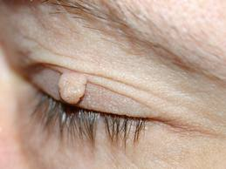

Slide 20
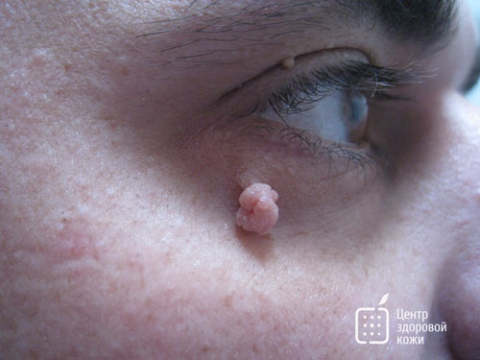

Slide 21
Остеома — поодинока пухлина з компактної чи спонгіозної кісткової тканини.
Губчасті остеоми мають чіткі контури, кулясту, овоїдну чи грибоподібну форму, правильну будову, ззовні оточені кортикальною капсулою.
Компактні остеоми також частіше візуалізуються у нижній щелепі, мають кулясту форму, високу щільність, мають вигляд однорідної маси, потребують диференціації з системнин, зокрема диспластичними, процесами.

Slide 22
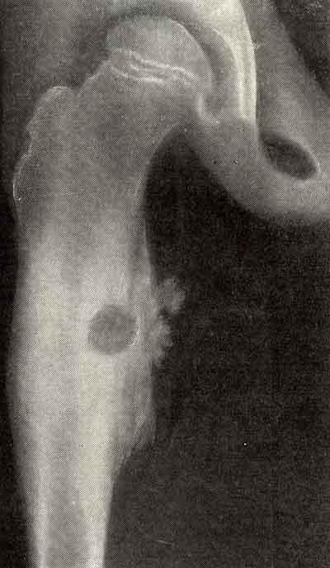

Slide 23
Фіброма — доброякісна пухлина з волокнистої сполучної тканини. Часто поєднується зі розростанням інших тканин - м'язової (фіброміоми), судинної (ангіофіброма), залозистої (фіброаденома). Виникає на шкірі, слизових оболонках, в сухожиллях, молочній залозі, матці.

Slide 24
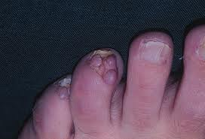

Slide 25
Хондрома — доброякісна пухлина, частіше зустрічається у молодих жінок в ділянці гайморових пазух,характеризуються чітко обмеженою ділянкою просвітлення з вкрапленнями вапна, що повільно ростуть, не метастазують.

Slide 27
Гемангіома — доброякісна пухлина, за походженням пов'язана з вадами формування судинної системи. Може бути : артеріальною , капілярною, венозною, кавернозною та змішаною. Розташовуються у шкірі, підшкірній клітковині, м'язах, кістках, внутрішніх органах.

Slide 29
Ліпома –доброякісна пухлина із жирової тканини , іноді множинна. Розвивається у шарі підшкірної з'єднувальної пухкої тканини та може проникнути вглиб між м'язами та судинами до надкісниці.

Slide 30
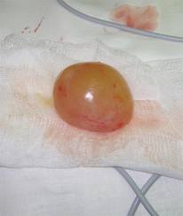

Slide 31
Міоми – доброякісні пухлини, що ростуть з м’язової тканини. З поперечно посмугованої тканини (рабдоміома) та з гладенької (лейоміома)

Slide 33
Тератома – пухлина, що виникає внаслідок порушення ембріонального розвитку.

Slide 34
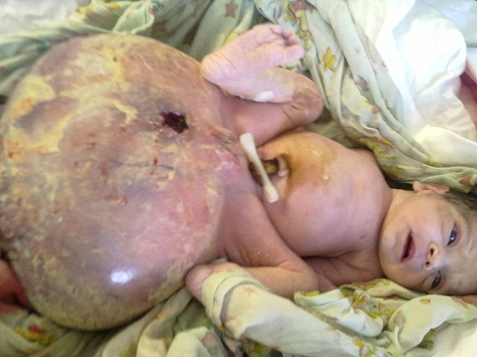
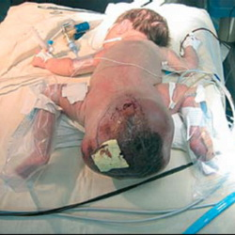

Slide 35
Злоякісні пухлини
Рак – злоякісна пухлина, що розвивається з низькодиференційованих клітин епітелію.

Slide 36
Мікроскопічні форми раку
"Рак на місці" (carcinoma in situ) - без інфільтруючого зростання, з вираженим клітинним атипізмом. Не проростає базальну мембоану. Плоскоклітинний (епідермальний) рак. Розвивається в шкірі і слизових оболонках, покритих плоским епітелієм. Два варіанти: 1. Зроговілий рак - утворюються ракові перлини. 2. Незроговілий плоскоклітинний рак - низька диференціювання і без ороговіння. Аденокарцинома (залозистий рак). Розвивається з призматичного епітелію, що вистилає слизові оболонки, і епітелію залоз. Залежно від ступеня диференціювання виділяють: 1. Високодиференційовану; 2. Помірно диференційовану; 3. Низькодиференційовану аденокарциному. Слизовий (колоїдний) рак. Клітини пухлини продукують багато слизу. Слизовий рак - одна з форм низько диференційованої аденокарциноми. Солідний рак. Форма низькодиференційованих раку. Має трабекулярном будову. Дрібноклітинний рак. Форма низькодиференційованих раку. Побудований з лімфоцітоподобних клітин. Фіброзний рак (скірр). Побудований з малої кількості атипових клітин і сильно розвиненою строми. Медулярний рак. Низькодиференційовані рак, характеризується переважанням паренхіми над стромою

Slide 37
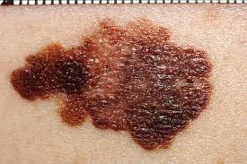

Slide 38
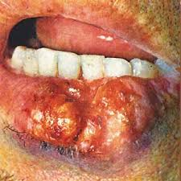

Slide 39
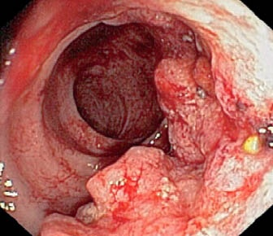

Slide 40
Саркома - злоякісна пухлина, що росте з сполучної тканини. Саркоми можуть бути вродженими та набутими. Виділяють три типи сарком : круглоклітинна, веретеноподібна та гігантськоклітинна

Slide 41
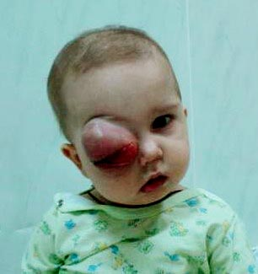

Slide 42
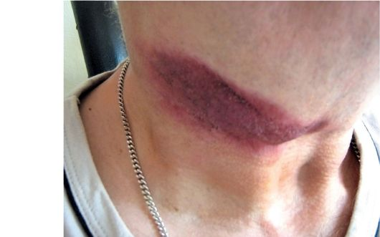

Slide 43
Лікування
Основним методом лікування більшості злоякісних пухлин є оперативне втручання, решта – допоміжні.

Slide 44
Операції у хворих зі злоясними пухлинами
Операції:
- Звичайні радикальні (метою є оздоровити хвору людину, шляхом видалення пухлини в межах здорових тканин з регіональними ЛВ )
- Розширенні( видалення органа або його частини (з пухлиною ) з розширенням меж резекції і видаленням нової групи регіонарних метастазів
- Комбіновані (Разом з органом, що вражений пухлиною, видаляється частина або цілий орган,що лежить поряд)
- Надрадикальними (видалення враженого органа та сусіднього)
- Паліативні (видалення пухлини не завжди в межах здорових тканин і без видалення регіональних ЛВ)
- Симптоматичні (усунення одного з найбільш виражених симптомів)

Slide 45
Допоміжні лікувальні заходи
Променева терапія
Гормонотерапія
Хіміотерапія
Лазерна терапія
Кріохірургія
Гіпертермія
Симптоматичне лікування

Slide 46
Профілактика
Основою профілактики рака завжди була й залишається вторинна профілактика - раннє виявлення і своєчасне лікування хворих.
Боротьба зі шкідливими звичками.

Slide 47
Профілактика злоякісних пухлин за М. КУЗіним
1.Особиста профілактика
(спостереження хворого за його власним здоров’ям)
2.Лікарська профілактика
(контроль хворого за хворими з підвищеним ризиком,які мають схильність до злоякісних процесів)
3.Загальна профілактика
(очищення повітря, води, ґрунту, продуктів харчування)

